Slide 1

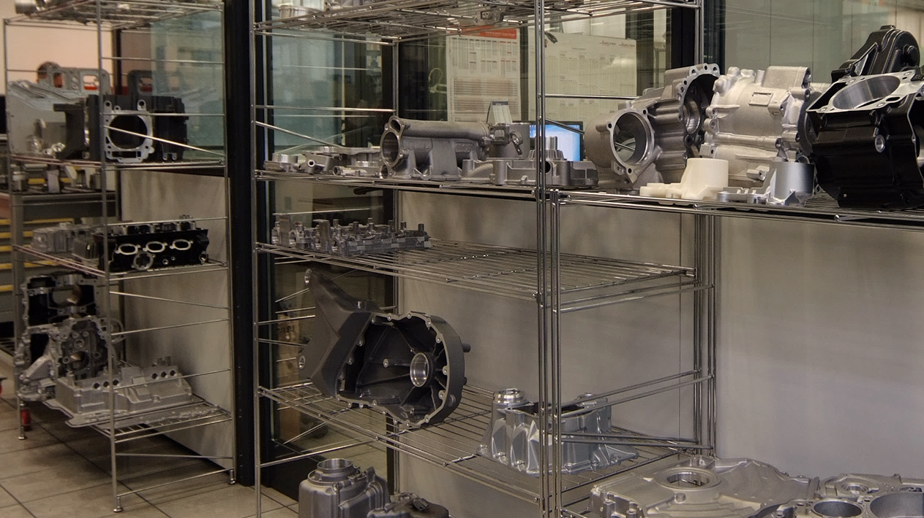

Stage Formativo
I.T.S. Meccatronico
2016/2018
Andrea Coppetta

Slide 2
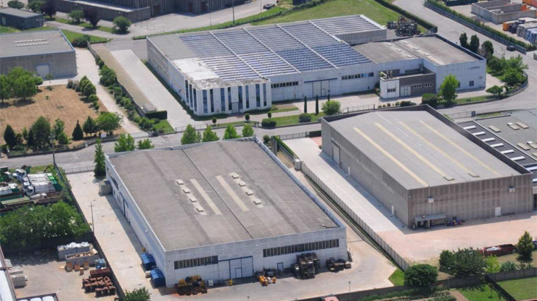

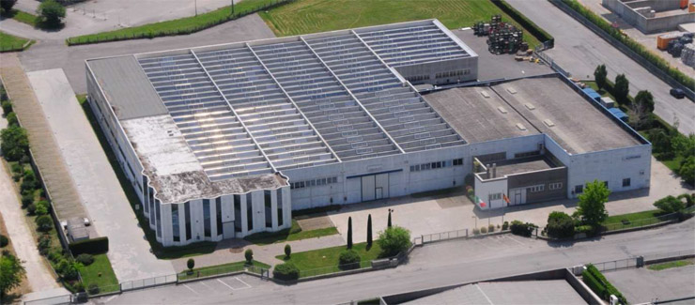
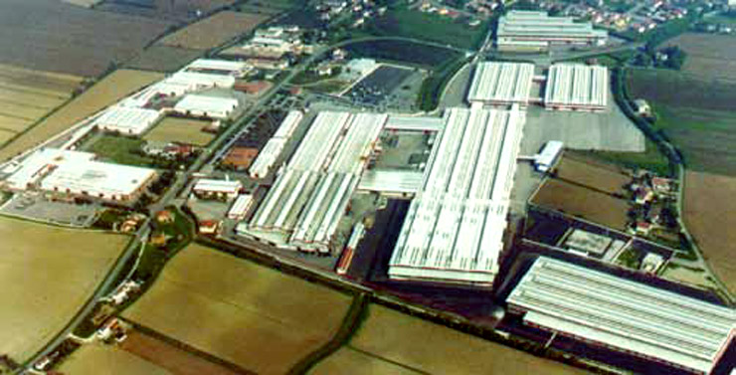
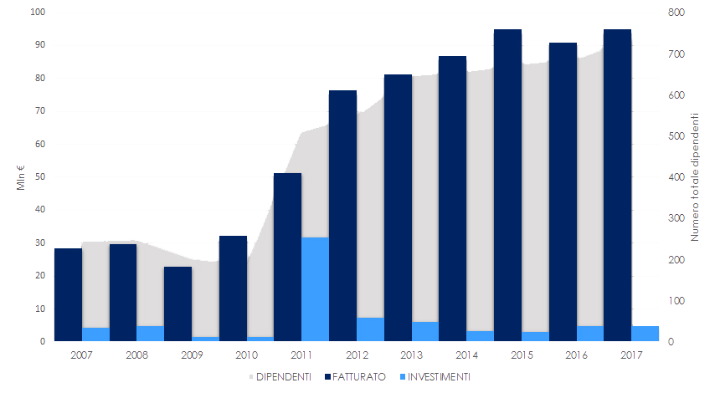
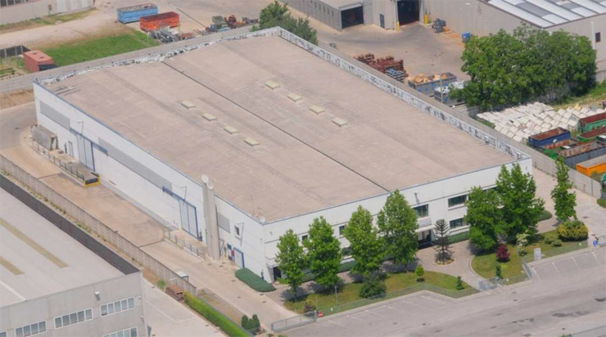
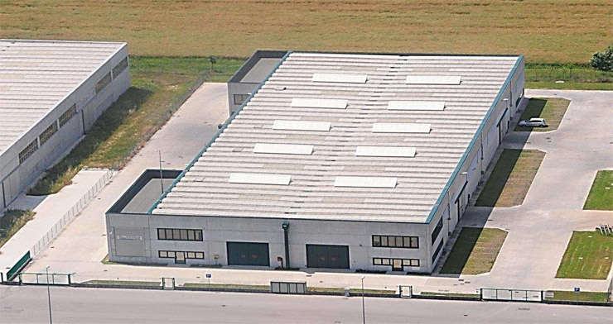
L’Azienda
Sedi:
Anno di fondazione: 1961
Lavoratori: 740
TMB 1
TMB 4
Fatturato: 95.000.000 €
Altri stabilimenti:
TMB 2
TMB 3

Slide 3
Stabilimento n. 1
Situato a Monselice (PD), come gli altri due stabilimenti, occupano 18.000mq coperti su un’area scoperta di oltre 60.000mq.
Attività svolte:
• Progettazione e costruzione utensili speciali in diamante policristallino/metallo duro
• Progettazione e costruzione macchine prova tenuta
• Progettazione e costruzione attrezzature di staffaggio
• Industrializzazione delle produzioni, implementazione di sistemi di automazione robotizzati
• Servizio di assistenza tecnica e manutenzione alle macchine
• Studi, ricerche e sviluppo nuovi processi
• Lavorazione di parti più piccole pressofuse, stampati, forgiati, barre commerciali

Slide 4
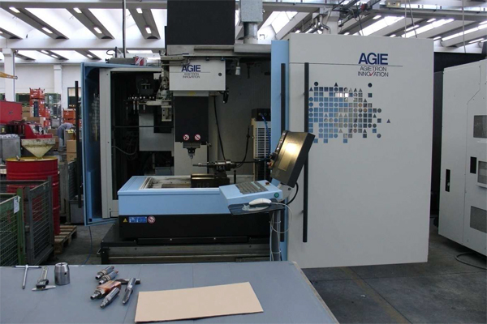
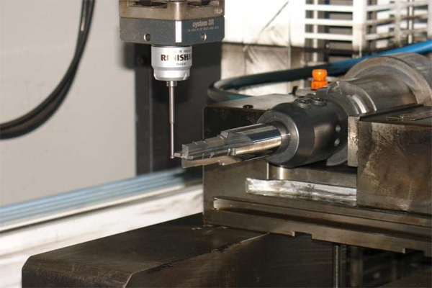
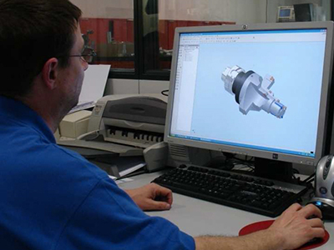
Progettazione e costruzione utensili speciali in diamante policristallino/metallo duro
Reparto strategico che progetta e produce le attrezzature di staffaggio e gli utensili per le lavorazioni.

Slide 5
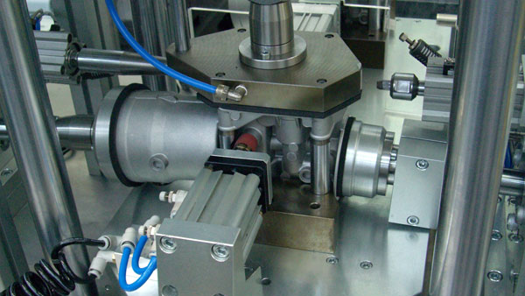
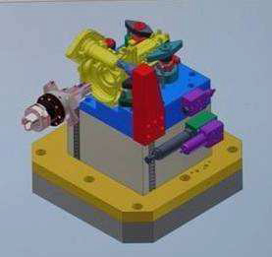
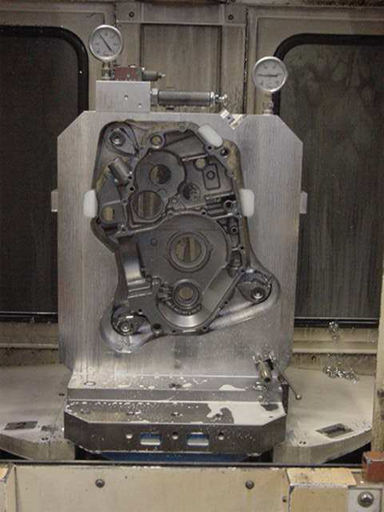
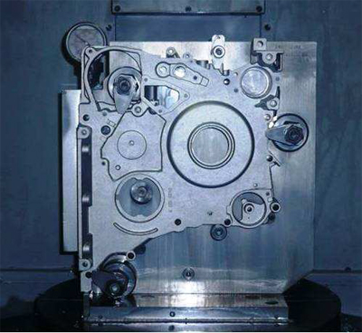
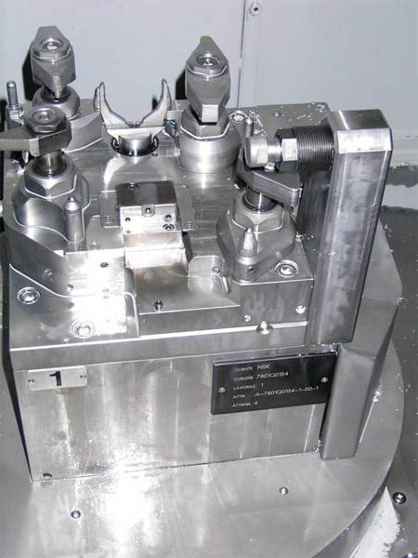
Progettazione e costruzione attrezzature di staffaggio
TMB non si limita esclusivamente alla produzione seriale di Original Equipment, ma si pone verso il cliente come un partner attivo e propositivo nello sviluppo dei progetti in cui è coinvolta.

Slide 6
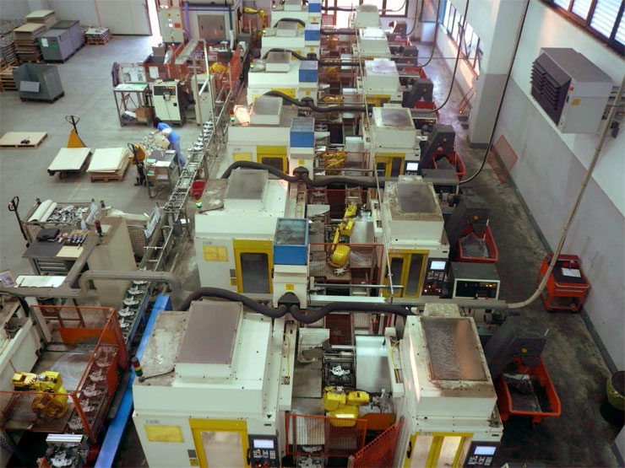
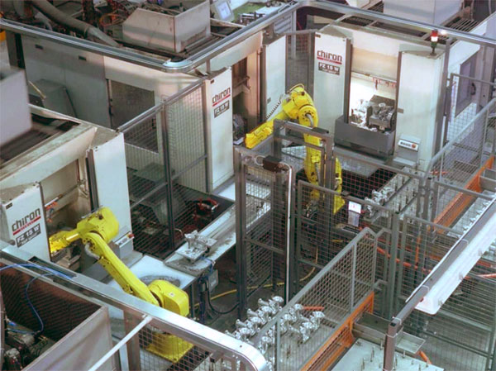
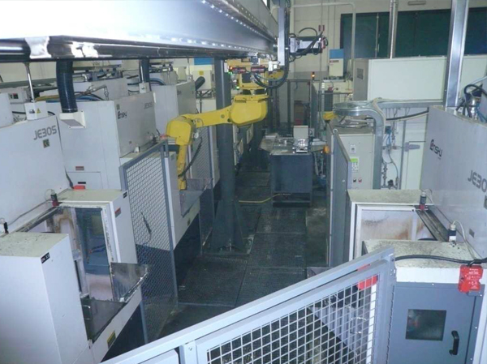
Industrializzazione delle produzioni, implementazione di sistemi di automazione robotizzati

Slide 7
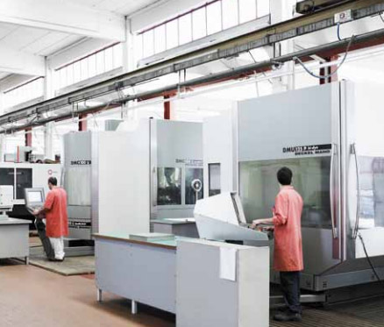
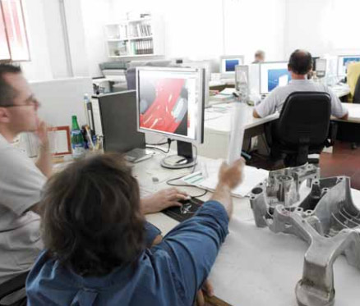
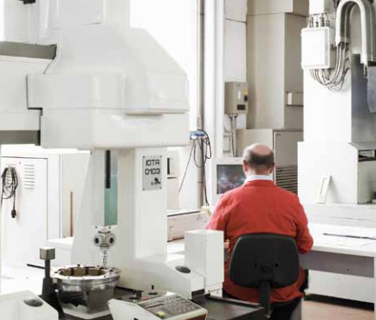
Studi, ricerche e sviluppo nuovi processi

Slide 8
Stabilimento n.
Attività svolte:

Slide 9
Stabilimento n.
Attività svolte:

